Slide 1

Производство биоразлагаемых горшочков для рассады
Команда стартап-проекта
Понаморчук Юлия
Егошина Юлия
Соловьева Анастасия
Вальтер Анастасия
КУЗБАССКИЙ ГОСУДАРСТВЕННЫЙ АГРАРНЫЙ УНИВЕРСИТЕТ

Slide 2
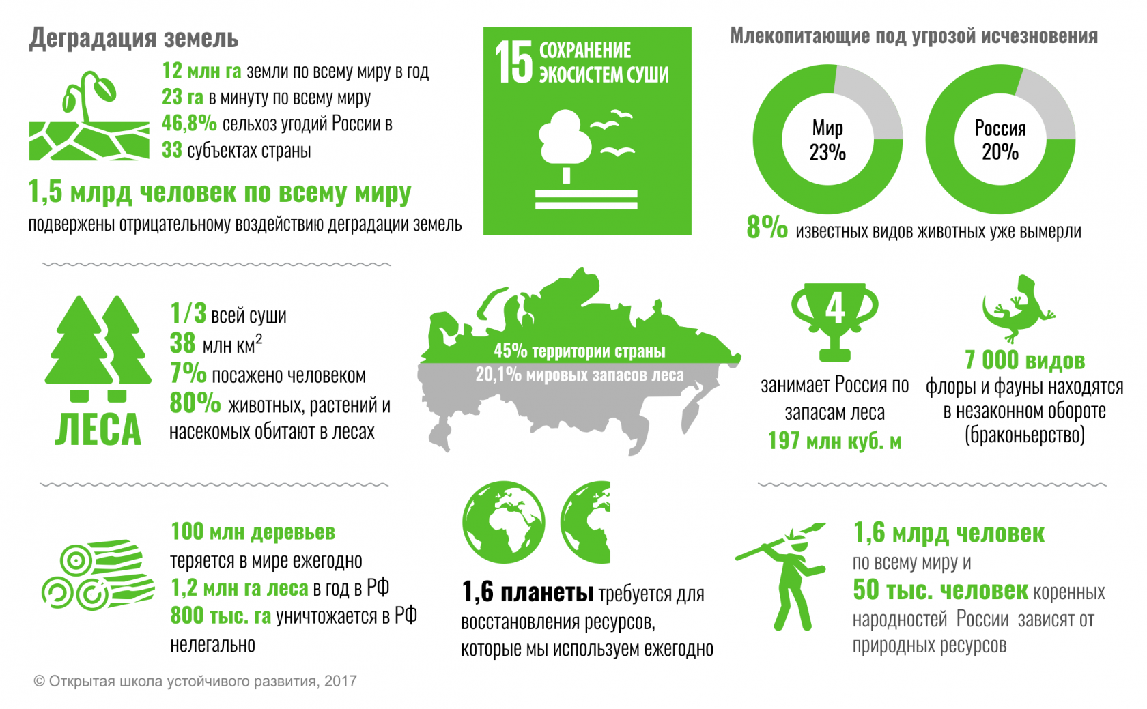
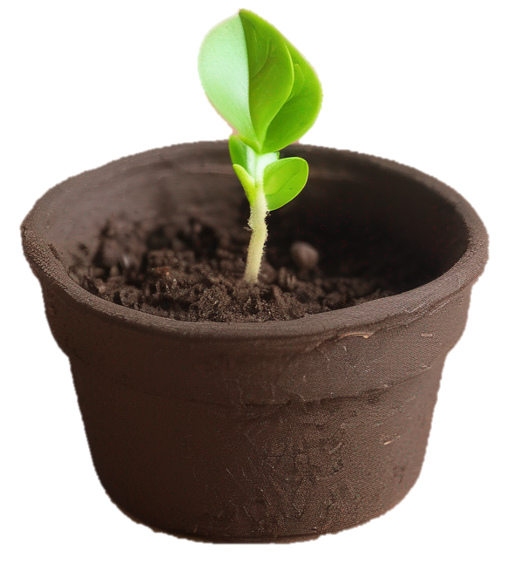
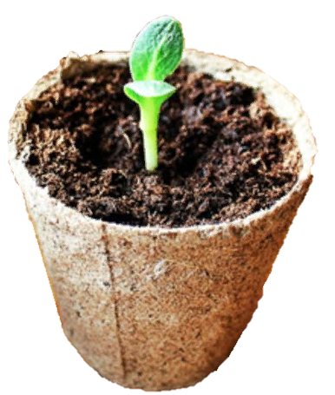
Актуальность проекта
Основные причины:
Экология.
Удобство использования.
Сохранение ресурсов.
Польза для растений.
Биоразлагаемые горшочки
100% приживаемость рассады
Корни не травмируются, прорастают через стенки горшочка
Торфяные горшочки
Горшочек не разлагается полностью
Корни не прорастают через горшочек, приводя к травме корневой системы

Slide 3




Потребители и проблемы
Екатерина,
70 лет, дачница
Александра,
50 лет, дачница
Валентина, 45 лет, экофермер
Елена, 38 лет, выращивает микрозелень
Хочет сэкономить деньги, не тратить лишнее время
Хочет снизить риск повреждения корневой системы при пересадке
Хочет уменьшить количество пластиковых отходов, ускорить процесс роста растений
Хочет обеспечить оптимальные условия для роста растений

Slide 4
Решение
Уменьшение затрат времени на высадку рассады
Горшочки полностью безопасны для природы, так как они сделаны из биоразлагаемых компонентов
Все удобрения уже имеются в горшочке, поэтому это упрощает процесс ухода за растением
Простота использования: достаточно посадить рассаду в горшочек, вырастить в нем перед посадкой, посадить в почву, не принося вред растению
Продукт подходит почти для всех видов рассады
Биогоршочки. Для тех, кто ценит время и деньги.
Биогоршочки - расширяют грани возможного!
Биоразлагаемые горшочки. Нам важны ваши цели.
Биоразлагаемые горшочки – позволь себе то, о чем мечтаешь!

Slide 5
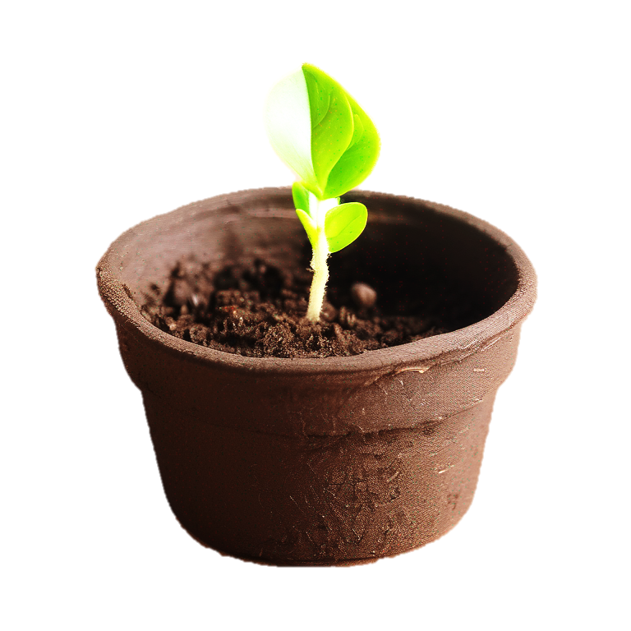
Решение
Основные компоненты:
измельченная подсолнечная лузга
древесные отходы
в качестве связующего культуральная жидкость, содержащая полисахарид
добавки в виде удобрений и др.

Slide 6
Рынок
По оценкам BusinesStat, за 2020-2022 гг продажи тары и упаковки в России увеличились на 15%: со 147 до 169 млрд шт. В 2020-2021 гг спрос рос довольно высокими темпами – на 9,5-12,4% в год.
 | 2022 | 2023
Горшочки для рассады | 44 827 | 38 222
тара для рассады | 14 853 | 12 985
Итого | 59 680 | 51 207
горшочки для рассады |  |  | горшочки для рассады
янв.22 | 4 047 |  | янв.23 | 3 485
фев.22 | 6 144 |  | фев.23 | 5 749
мар.22 | 10 728 |  | мар.23 | 9 627
апр.22 | 10 502 |  | апр.23 | 7 460
май.22 | 5 086 |  | май.23 | 3 677
июн.22 | 1 795 |  | июн.23 | 1 293
июл.22 | 991 |  | июл.23 | 914
авг.22 | 1 053 |  | авг.23 | 1 207
сен.22 | 860 |  | сен.23 | 1 827
окт.22 | 978 |  | окт.23 | 2 983
ноя.22 | 1 417
дек.22 | 1226
Итого 2022 | 44 827 |  | Итого 2023 | 38 222
тара |  |  | тара
янв.22 | 1 268 |  | янв.23 | 1 267
фев.22 | 2 328 |  | фев.23 | 2 387
мар.22 | 3 975 |  | мар.23 | 3 973
апр.22 | 3 077 |  | апр.23 | 2 503
май.22 | 1 273 |  | май.23 | 1 053
июн.22 | 520 |  | июн.23 | 482
июл.22 | 397 |  | июл.23 | 293
авг.22 | 397 |  | авг.23 | 294
сен.22 | 311 |  | сен.23 | 319
окт.22 | 388 |  | окт.23 | 414
ноя.22 | 494
дек.22 | 425
Итого 2022 | 14 853 |  | Итого 2023 | 12 985

Slide 7
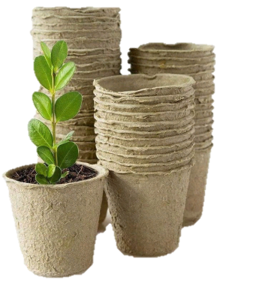
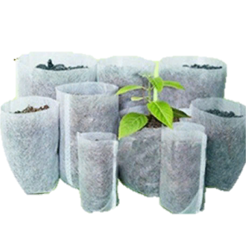
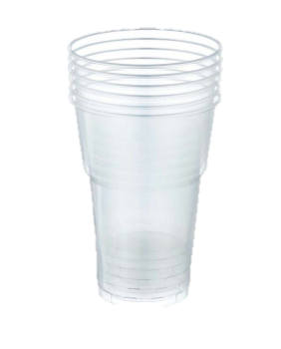
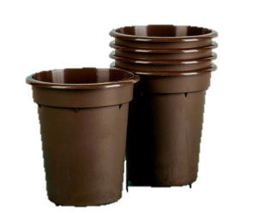
Конкуренты
Прямые конкуренты:
Маркетплейсы
Предлагаемые продукты: Биоразлгаемые пакеты для рассады
Цена: От 7 руб/шт, при опт.продажах 270-800 руб.
Расположение: маркетплейсы
Сильные стороны: возможность быстрой высадки прямо в мешочке
Слабые стороны: не удобная эксплуатация, так как мешочки не держат форму
ООО «Экоторф»
Предлагаемые продукты: торфяные горшочки
Цена: 5-70руб/шт, оптовые продажи
Расположение: г.Сергиев Посад
Сильные стороны: возможность высаживать рассаду прямо в горшочке, также возможен выбор необходимого размера
Слабые стороны: быстрое пересыхание почвы, так как в составе есть торф, не полное разложение в почве
ТАРУС
Предлагаемые продукты: Многоразовые горшочки для рассады
Цена: 12-28 руб/шт (от 50 шт.)
Расположение: г. Кемерово
Сильные стороны: возможность многоразового использования
Слабые стороны: цена, скорость высадки, так как при посадке придется вынимать рассаду из горшочка, а после мыть сам горшочек
Косвенный конкурент:
ООО Тригон
Предлагаемые продукты: пластиковые стаканчики
Цена: 7-15руб/шт, оптовые продажи
Расположение: Чебоксары
Сильные стороны: возможность повторного использования, если стаканчик остался целым
Слабые стороны: долгая высадка, загрязнение экологии

Slide 8
Бизнес-модель
Ключевые партнеры Поставщики сырья, необходимого для производства горшочка | Ключевые виды деятельности Закупка сырья и оборудования для производства Разработка продукта Производство продукта Продажа продукта |  | ЦП Удобство выращивания и высадка в почву в самом горшочке Удобрения (не надо покупать отдельно) Прочность (разлагается только после высадки) Простота использования Забота об окружающей природе Возможность выращивания дома |  | Каналы сбыта Сайт с продукцией ВК платформа Через возможных партнеров | ЦА Сектор B2C: Экофермеры Дачники Люди, занимающиеся выращиванием микрозелени дома
 |  |  |  |  | Типы взаимоотношений с клиентами Инструкция по применению Обратная связь с клиентами
 | Ключевые ресурсы Деньги Технологи (для разработки формулы) Работники Сырье Оборудование
Структура расходов На сырье и материалы Аренда здания З/П работников Логистика |  | Оборудование Маркетинг Налоги |  | Источники прибыли Доход от продаж через собственные интернет-магазины Маркет ВК Авито Успех

Slide 9
Финансовый план проекта
№ | Статья расходов / доходов | 1-12 мес.
ПОСТОЯННЫЕ РАСХОДЫ
1 | менеджер | 20000
2 | бухгалтер на аутсорсе | 2000
3 | реклама | 10000
4 | оплата услуг связи | 2000
5 | обслуживание рс | 2000
Итого постоянные расходы |  | 36000
№ | Статья расходов | Сумма
Разработка и запуск продукта
1 | расходы на получение патента | 50 000
2 | экспертиза | 50 000
 | Итого | 100 000
№ | Статья расходов / доходов | 1 мес. | 2 мес | 3 мес. | 4 мес. | 5 мес. | 6 мес. | 7 мес. | 8 мес. | 9 мес. | 10 мес. | 11 мес. | 12 мес.
ПЕРЕМЕННЫЕ РАСХОДЫ
1 | Налоги | 2400 | 3000 | 3000 | 3600 | 4560 | 7200 | 7200 | 8100 | 13500 | 15000 | 15000 | 15000
2 | контрактное производство | 10 | 10 | 10 | 10 | 10 | 10 | 10 | 10 | 10 | 10 | 10 | 10
3 | доставка | 5 | 5 | 5 | 5 | 5 | 5 | 5 | 5 | 5 | 5 | 5 | 5
Итого переменные расходы |  | 32400 | 33000 | 33000 | 33600 | 34560 | 52200 | 52200 | 53100 | 88500 | 90000 | 90000 | 90000
Итого расходы |  | 68400 | 69000 | 69000 | 69600 | 70560 | 88200 | 88200 | 89100 | 124500 | 126000 | 126000 | 126000
ДОХОДЫ
1 | Стоимость продукта | 20 | 25 | 25 | 30 | 38 | 40 | 40 | 45 | 45 | 50 | 50 | 50
 | Количество горшочков | 2000 | 2000 | 2000 | 2000 | 2000 | 3000 | 3000 | 3000 | 5000 | 5000 | 5000 | 5000
Итого доходы с клиентов |  | 40000 | 50000 | 50000 | 60000 | 76000 | 120000 | 120000 | 135000 | 225000 | 250000 | 250000 | 250000
Итого оборот |  | 40000 | 50000 | 50000 | 60000 | 76000 | 120000 | 120000 | 135000 | 225000 | 250000 | 250000 | 250000
 | Прибыль | -28400 | -19000 | -19000 | -9600 | 5440 | 31800 | 31800 | 45900 | 100500 | 124000 | 124000 | 124000
Чистый денежный поток проекта |  | -128 400 | -147 400 | -166 400 | -176 000 | -170 560 | -138 760 | -106 960 | -61 060 | 39 440 | 163 440 | 287 440 | 411 440

Slide 10
План развития
I. Разработка продукта. Будет сделано к: 05.11.2024 | II. Будет сделано к: 01.02.2025
Задача №1: разработать формулу состава материала (упаковки) для производства горшочков Задача №2: проведение лабораторных исследованием, выявление слабых сторон, дорабатываем формулу Задача №3: подаем заявку на патент | Задача №1: получение патента Задача №2: поиск индустриального партнера (контрактное производство) Задача №3: создание MVP (тестовой партии) Задача №4: первые продажи, изучение рынка, решенческие интервью, касдев
III. Продолжить расширять предприятие. Будет сделано к: 05.03.2026
Задача №1: масштабирование производства Задача №2: увеличить количество персонала Задача №3: разнообразить ассортимент

Slide 11
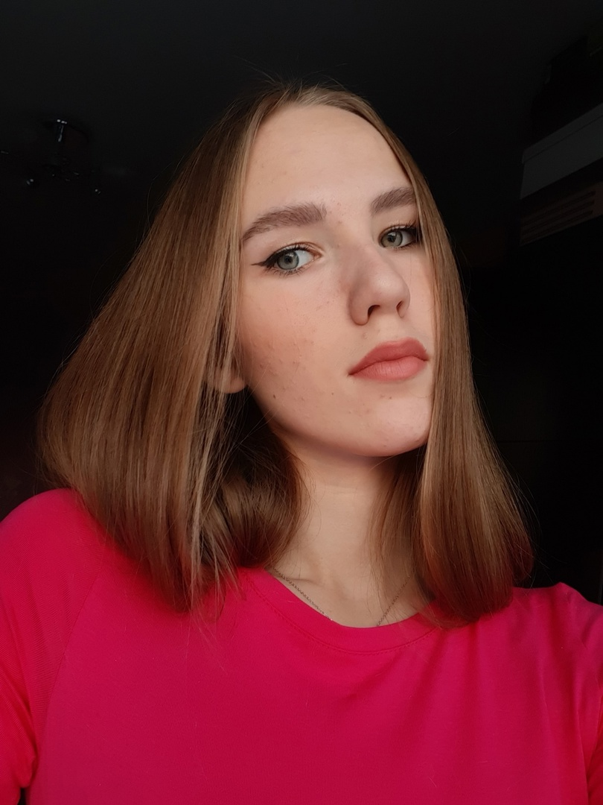
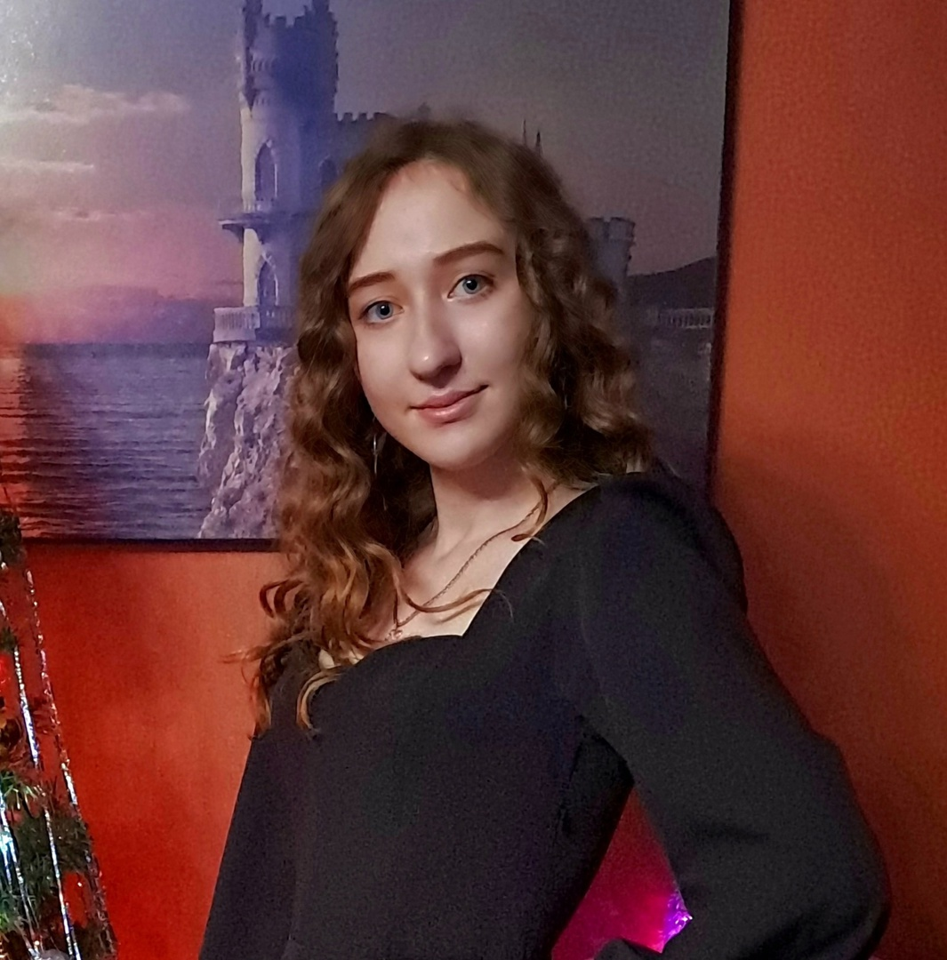
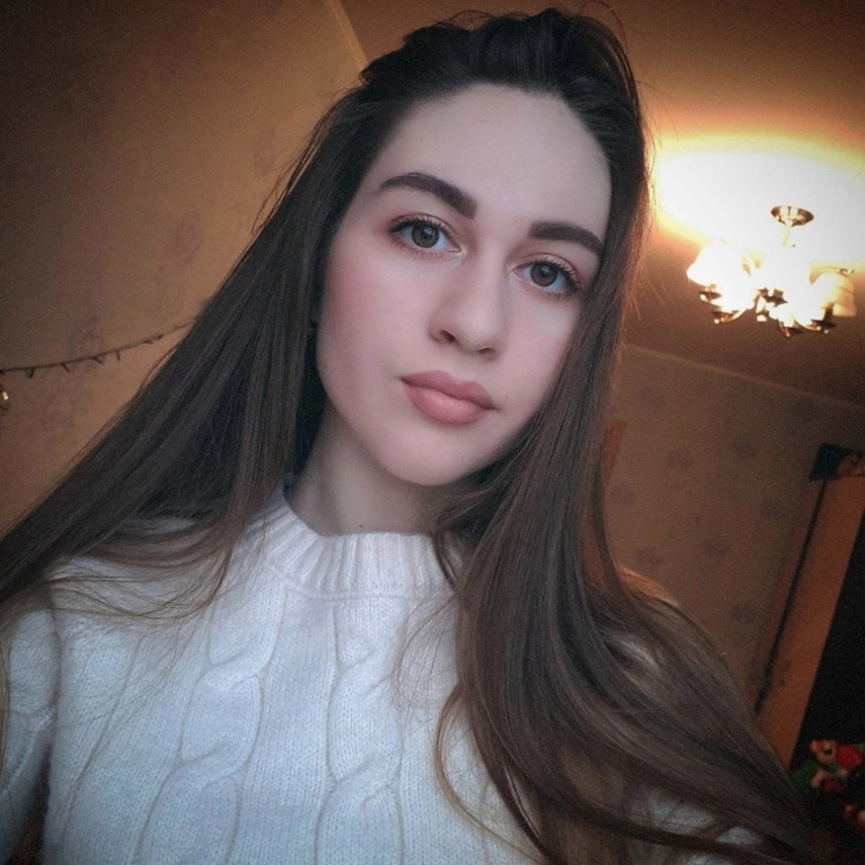
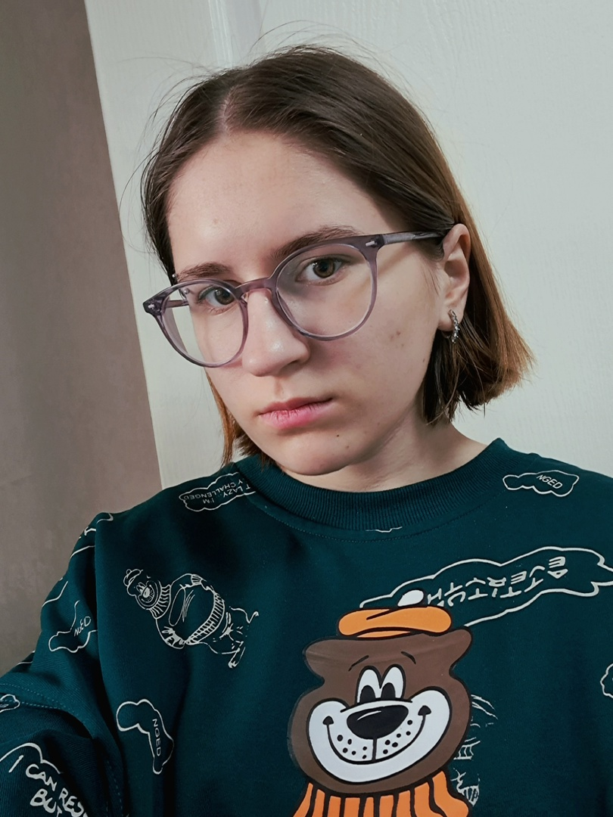
Команда
Соловьева Анастасия Алексеевна
Понаморчук Юлия Викторовна
Вальтер Анастасия Владимировна
Егошина Юлия Викторовна
Анализ рынка
Лидер команды
Поиск информации
Ответствена за дизайн

Slide 12
Контакты
Понаморчук Юлия Викторовна – лидер команды
Телефон: +7 (996) 037-54-04
Email: uliy2004mama@gmail.com

